Slide 1
Former et évaluer par compétences
Jeudi 13 décembre 2012 – Lycée Mermoz - Vire
Formateurs: Franck BENOIT
Stéphane GARNUNG

Slide 2
Pourquoi former (et évaluer) par compétences ?
Qu’est ce qu’une compétence ?
Comment former (et évaluer) par compétences) ?

Slide 3
Pourquoi former (et évaluer) par compétences ?
1.État des lieux des pratiques actuelles
Les notes suffisent elles à l'évaluation ?
Peut-on évaluer une situation problème avec une note (ou un barème) ?
Superficialité des apprentissages
Manque d'intégration des savoirs et des acquis
Absence de prise en compte de l’autonomie, de l’initiative...
Manque d'harmonisation des pratiques (scolaires ou professionnelles)
Notes:
Franck et Stéphane: Peut être préciser qu'il s'agit des insuffisances par rapport à l'ancien système.
Christophe : OK
Christelle : j'ai du mal avec certains termes "insuffisances des pratiques précédentes" il ne faut pas oublier qu'elles sont toujours d'actualité !!! alors le terme insuffisance pourrait heurter.... , je préférerai "état des lieux des pratiques actuelles"
N'oubliez pas que la notion de tache complexe n'est pas trés connue des collègues ( donc préparer l'argumentaire ! ou la définition !) "Absence de prise en compte de l'autonomie, initiative .." plutôt que absence de certains acquis ( l'argumentation peut-elle etre considérer comme un acquis ?

Slide 4
Pourquoi former (et évaluer) par compétences ?
2. Des apports nouveaux :
Pratique d'une démarche pédagogique liée à des problèmes contextualisés
Recentrage de l'enseignement sur les processus d'apprentissage plutôt que sur les contenus
Harmonisation entre les disciplines (transversalité des compétences) – CERCL (niveau de compétences de A1 à C2) – Cadre Européen de Référence Commun pour les Langues p81
Mise en cohérence de l'enseignement avec les attentes du monde professionnel
De l’école à l’université(BTS Bâtiment 2011 – p16)
Les 10 compétences de l’enseignant-texte officiel- B.O.du 22/07/10
Notes:
Christelle : pourquoi écrire "l'évaluation doit etre positive" ce n'est pas un apport nouveau et ce n'est pas une injonction liée au nouveau programme !!

Slide 5
Pourquoi former (et évaluer) par compétences ?
Qu’est ce qu’une compétence ?
Comment former (et évaluer) par compétences ?

Slide 6
Qu'est-ce qu'une compétence ?
"La capacité de mobiliser et de réinvestir des connaissances, des capacités et des attitudes afin d'atteindre un objectif donné dans une situation complexe et contextualisée."
(définition synthétique - eduscol.education.fr/pc 29/6/2010)
connaissances
capacités
attitudes

Slide 7
Quelles définitions ?
Connaissance
elle peut être nommée ou écrite (notion, règle, outil, fonctionnement,…). C’est le résultat d’un processus.
Capacité
elle est formulée en termes d’opération pour agir, elle permet la mise en œuvre des connaissances
Attitude
c’est une prédisposition à l’action. Elles sont développées dans les situations d’apprentissages
(savoir) :
(savoir-faire) :
(savoir-être) :

Slide 8
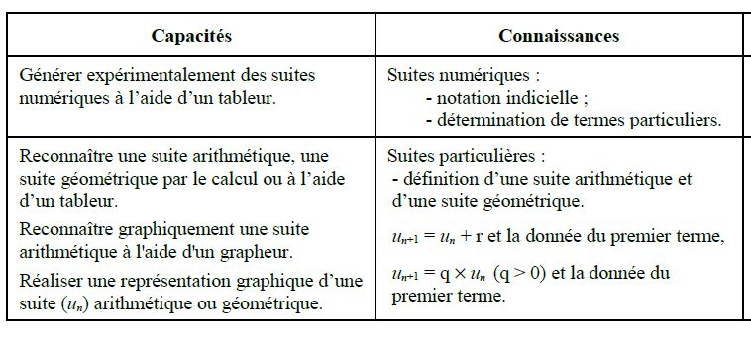
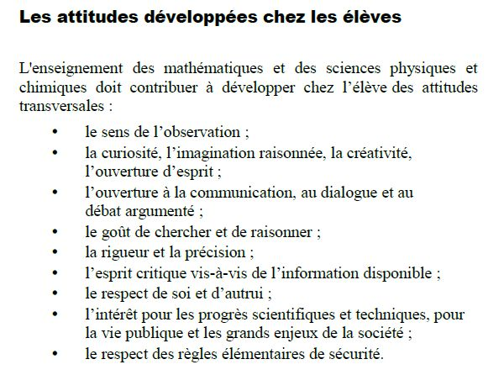
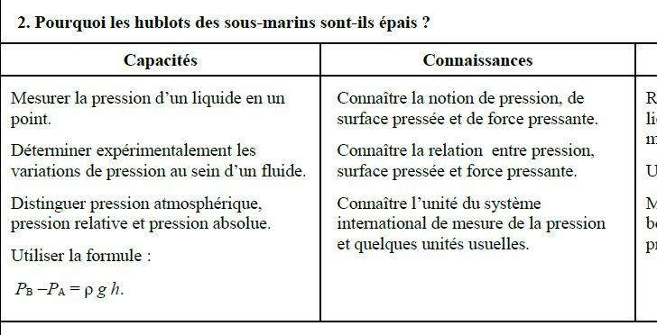
Les attitudes
En Maths
En Sciences

Slide 9
Pourquoi former (et évaluer) par compétences ?
Qu’est ce qu’une compétence ?
Comment former (et évaluer) par compétences ?

Slide 10
Comment former (et évaluer) par compétences ?
Changement du rôle du professeur:
Modification de ses pratiques: (crainte de l'enseignant)
Outils Posture
Objectif: Construire des outils et identifier des compétences à partir d'activités accessibles pour en tenir compte dans le déroulement de la formation
Notes:
On fera apparaître Outils et Posture après avoir demandé aux collègues: "Qu'est ce qui a changé dans vos pratiques au quotidien" puis on fera apparaître la fin en bilan à la fin.
Christelle : et l'identification et l'attention au processus d'apprentissage dans objectif ? Attention la finalité n'est pas uniquement d'identifier les compétences c'est surtout d'en tenir compte dans le déroulement de la formation (ce n'est pas une pratique actuelle)

Slide 11
Comment former (et évaluer) par compétences ?
Evolution des outils existants et mise en pratique:
Situation contextualisée.
Identification des compétences sur le support.
et explication aux élèves. (voir diapo Posture et explicitation des compétences aux élèves)
En mettant en place des évaluations diagnostiques.
Auto évaluation (pas forcément systématique).
Grille de suivi des compétences (math – sciences)

Slide 13
Comment former (et évaluer) par compétences ?
Nouvelle posture:
Laisser s’installer le dialogue.
Réguler les échanges.
Organiser les échanges avec la classe.
Développer la place de l’oral.
En explicitant les compétences attendus aux élèves.
En ménageant des temps de différenciation: aide pour les uns et approfondissement pour les autres.

